Slide 1
Hegregio
Giovanni Gambigliani ZOCCOLI
Helmi ANDREA
Rausa Greta
lucene BASED
INFORMATION RETRIEVAL TOOL

Slide 2
Caratteristiche
Hegregio
Libreria: Lucene 7.4
Dataset: TREC 2016

Slide 3
Features
hegregio
Tolerant retrieval
Possibilità di ordinamento dei risultati secondo diversi modelli di information retrieval
Valutazione dell’efficacia

Slide 4
Scopo del progetto
Realizzazione di un sistema di information retrieval utilizzando i documenti forniti da TREC Precision Medicine.
Più di un 1 miliardo di documenti disponibili in formato nxml.
30 query con relativi documenti rilevanti per effettuare dei benchmark.

Slide 5
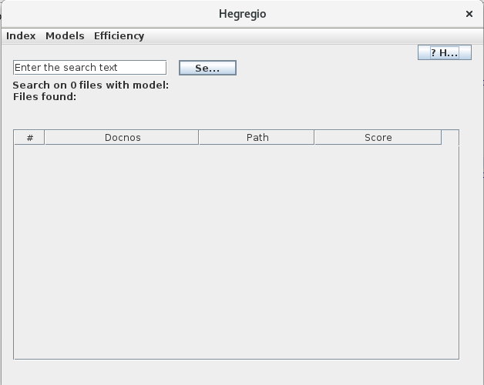
Hegregio: Come si presenta

Slide 6
Lucene information retreival: come funziona?
Indicizzazione
Analyzer
Definire un modulo di preprocessing (classe Analyzer)
Per ogni documento crea un oggetto Document e gli aggiunge i Field scelti
Creare un indexwriter e aggiungere all’indice i campi precedentemente riempiti
Document - Fields
IndexWriter

Slide 7
Cosa sono gli analyzer
Gli Analyzer sono usati sia in fase di indicizzazione, sia in fase di interrogazione.
Esaminano il testo dei campi e generano un flusso di token.
Possono essere una singola classe o possono essere composti da una serie di classi di filtro e tokenizer.
I tokenizer spezzano i dati del campo in unità lessicali o token.
I filtri esaminano un flusso di token e li mantengono, trasformano o eliminano.
Tokenizzatori e filtri possono essere combinati per creare Analyzer e l'output risultante di un analizzatore viene utilizzato per confrontare risultati di query o indici di creazione.

Slide 8
Come abbiamo analizzato le stringhe
L’analyzer utilizzato sia in fase di indicizzazione che in fase di ricerca è lo Standard Analyzer.
Il Tokenizer è quello associato all’analyzer di default.
Inoltre sono stati integrati uno StopFilter(customizzato con una lista di stopwords molto più ampia di quella predefinita) e un porterStemFilter per lo stemming.

Slide 9
Creazione di un documento
Un documento su Lucene viene inteso come insieme di campi
(coppie chiave-valore) che possono essere analizzati e indicizzati.
La scelta di tali campi è fondamentale per la creazione dell’indice.
Nel nostro caso sono stati scelti i seguenti campi per ogni file da indicizzare:
CONTENTS (I dati su cui avviene la ricerca
È stato necessario un ulteriore preprocessing dato il formato dei documenti: NXML)
FILE_NAME (Il nome del file, da visualizzare nei risultati)
FILE_PATH (Per la visualizzazione del documento da parte dell’utente)

Slide 10
Creazione di un Indexwriter
L’IndexWriter è un componente di Lucene che crea e modifica l’indice nella fase di creazione (aggiunge i documenti all’indice).
Viene inizializzato con una configurazione (IndexWriterConfig) e con il puntatore alla cartella che contiene l’indice.
L’indexWriterConfig basa il suo comportamento sulla scelta dell’Analyzer.

Slide 11
Modelli
Il modello di default è il probabilistico
Dopo la definizione dell’indexWriter viene definito il modello di ranking attraverso la funzione:
  “indexWriterConfig.setSimilarity(SIMILARITY);”
  Modelli proposti:
  Probabilistic Model
  Vector Space Model
  Boolean Model
  Fuzzy Model

Slide 12
Lucene information retreival: come funziona?
Ricerca
Definire lo stesso modulo di preprocessing usato per l’indicizzazione
Aprire l’indice dei documenti
Definire il parser della query (QueryParser)
Definire il modello di query da adottare
Ricerca dei documenti secondo il modello scelto
Analyzer
Query parser
Ricerca

Slide 13
Tolerant retrieval
Spelling correction “Did you mean..?”
Viene proposta una correzione delle keyword di ricerca grazie all’ausilio di un dizionario di lingua inglese specializzato in ambito medico.
Wildcard queries
Lucene utilizza nativamente le wildcard queries, quindi supporta caratteri come “*” e “?” direttamente in fase di ricerca.

Slide 14
Benchmark
TREC mette a disposizione 30 query per l’esecuzione del benchmark e la valutazione dell’efficacia del programma.
  Si effettua una ricerca con un dato modello
  Si confrontano i risultati ottenuti con quelli attesi, specificati nel benchmark
Misure utilizzate:
  Precision & Recall
  R-Precision

Slide 15
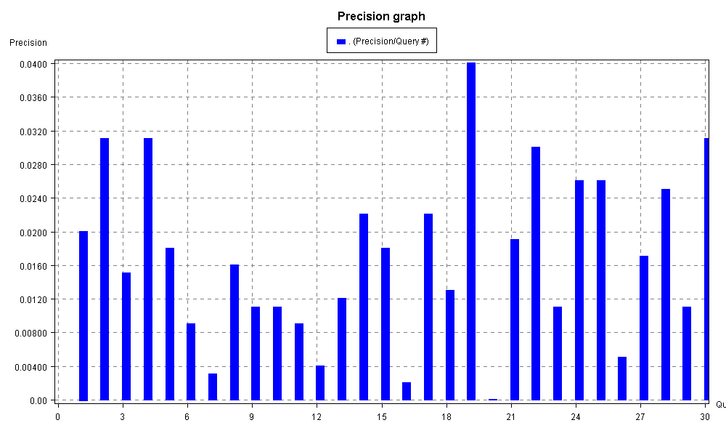
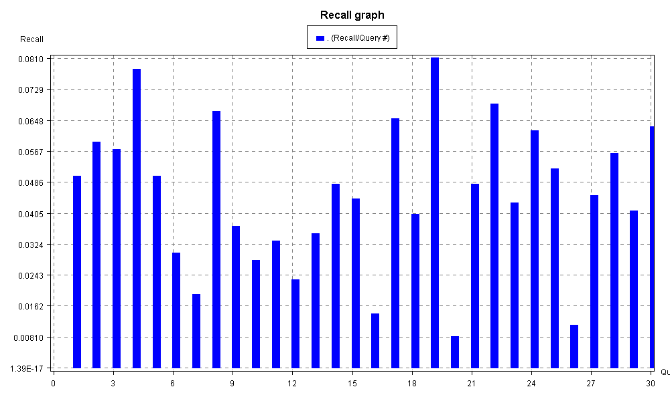
Grafico Vector Space model
Precision
Recall

Slide 16
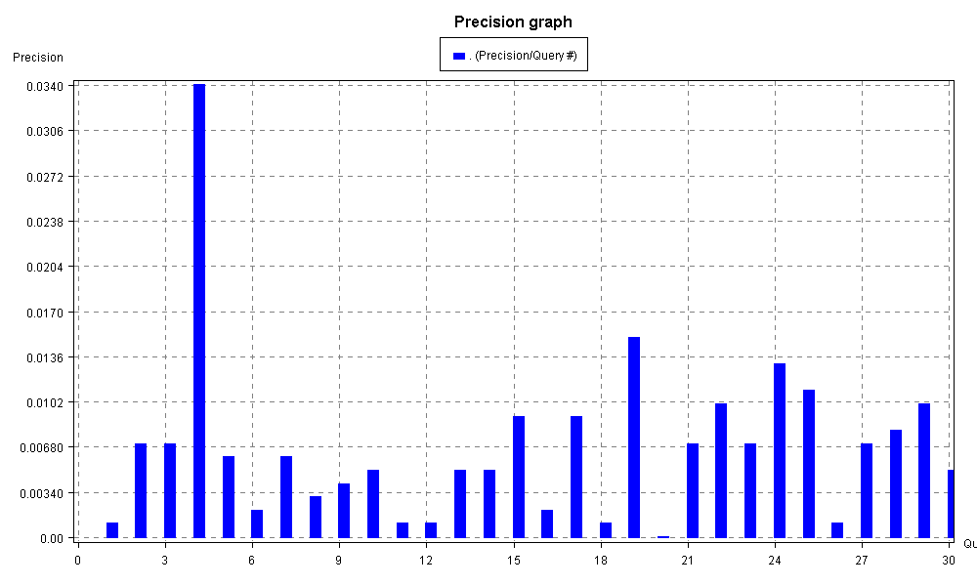
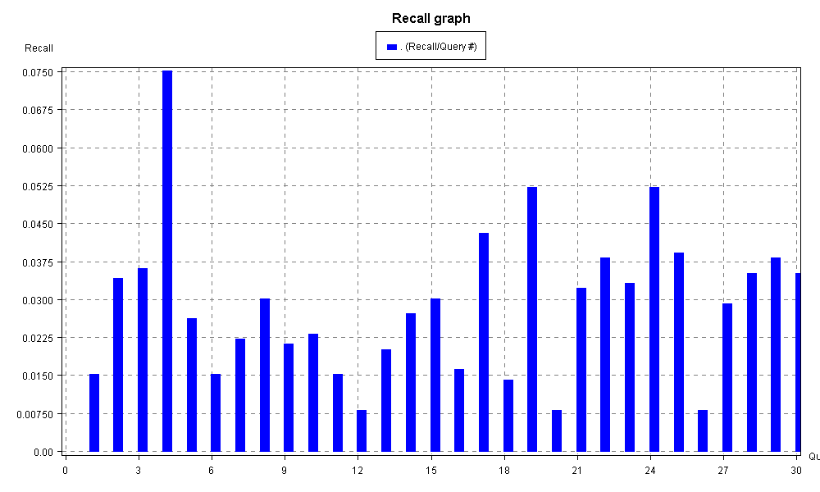
Grafico Boolean model
Precision
Recall

Slide 17
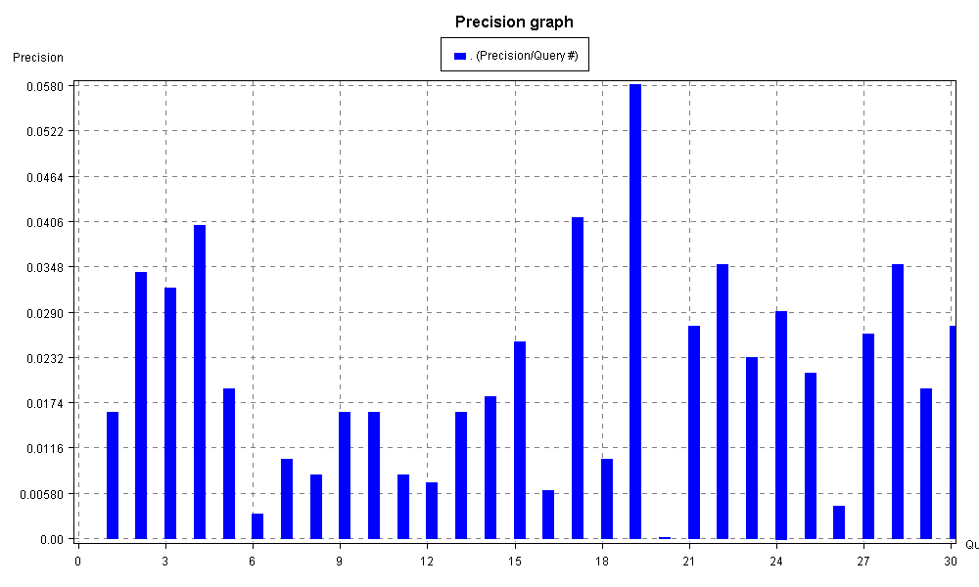
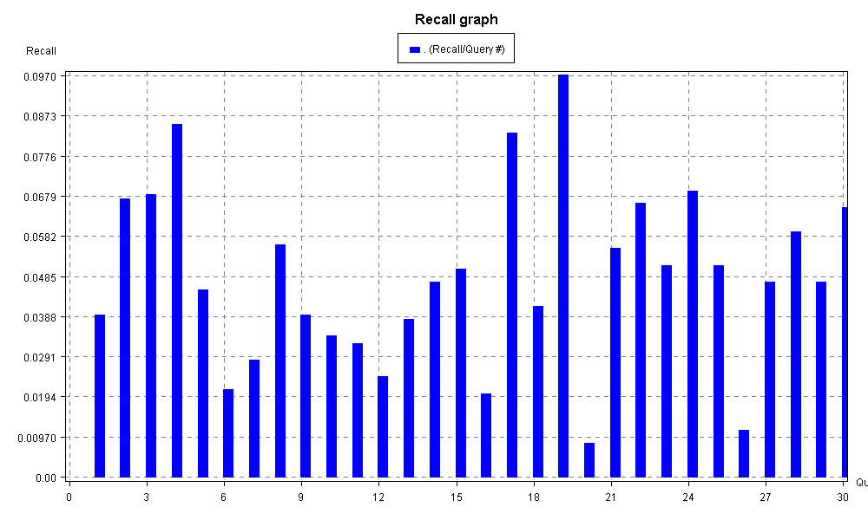
Grafico probabilistic model
Precision
Recall

Slide 18
Grafico fuzzy model
Precision
Recall

Slide 19
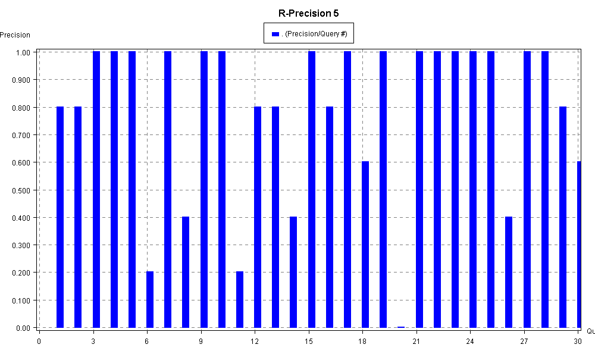
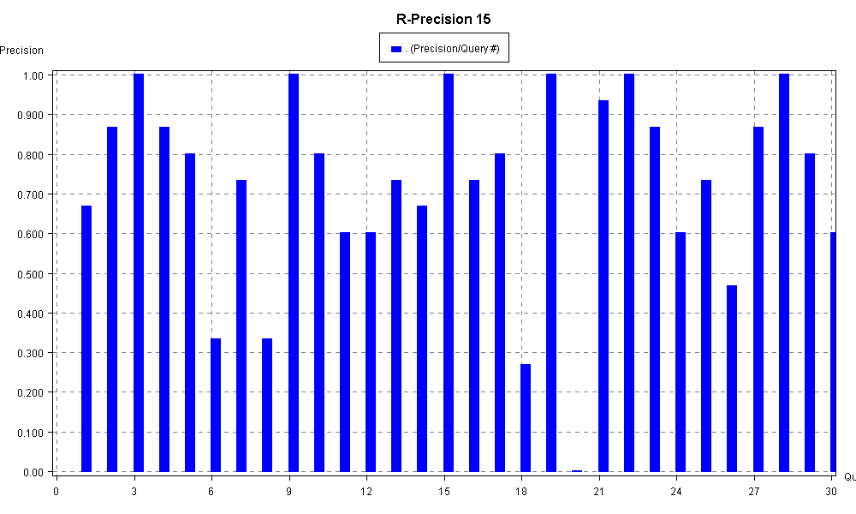
r-precision
È data dalla Precision ad R, dove R è il numero di documenti pertinenti per quell’interrogazione nella collezione.

